Slide 1

Travail en équipe
LEGRAND Benjamin
GIMENEZ Thibault
MERLIN Pierre
ALVES Vincent

Slide 2
Introduction
Prise de décision
Le manager est-il seul face à la prise de décision ?
Doit-on prendre une décision seul ou en groupe ?
Le travail en groupe implique t-il des décisions plus risquées ?
Les caractéristiques d’un leader
Différence entre manager et leader
Tout le monde peut-il être un bon leader?
3. La confiance dans un groupe

Slide 3
Prise de décision

Slide 4
Le manager est-il seul face à la prise de décision ?
Les différents modes de décisions
  Autoritaire
  Majoritaire
  Minoritaire
  Unanimité
Le manager et les autres
  Le travail d’équipe
  L’entreprise

Slide 5
Doit-on prendre une décision seul ou en groupe ?
  Selon Allport, le travail en groupe est préférable pour certaines questions et seul pour d’autres. ( 1920 )
  L’expérience de Shaw en 1932.
  Les études de Faust, Taylor, Berry et Block en 1958-1959.
  Les problèmes comportant un nombre fini ou infini de solution.
  conclusion

Slide 6
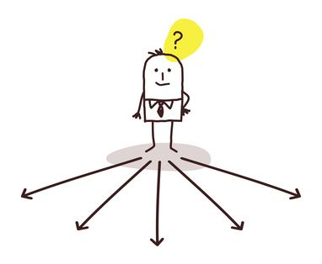
Le travail en groupe implique t-il des décisions plus risquées ?
La polarisation
De nombreuses études ont mis en évidence la polarisation du groupe
Groupe divergeant=> plus discussion => une plus grande polarisation
Un leader peut contrôler la polarisation d’un groupe
Le groupe fait ressortir de manière amplifiée les traits de caractére qui réunit le groupe
Résultat à mitiger

Slide 7
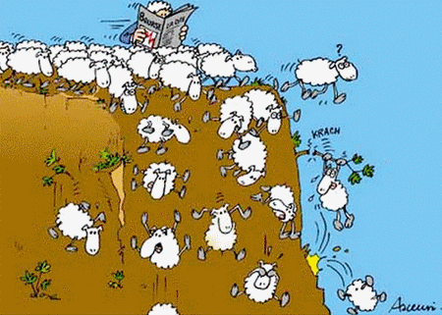

L’effet Janis
Pensée groupale ou effet mouton
Perte de l’individualisme
Perte des prise de décision
Perte de l’esprit de critique
Les causes
L’isolement du groupe
Un leadership directif
La cohésion élevée dans le goupe
L’absence de méthode de travail
Une situation anxiogène et stressante
Conséquence
L’illusion collective
La censure collective

Slide 8
Les caractéristiques d’un leader

Slide 9

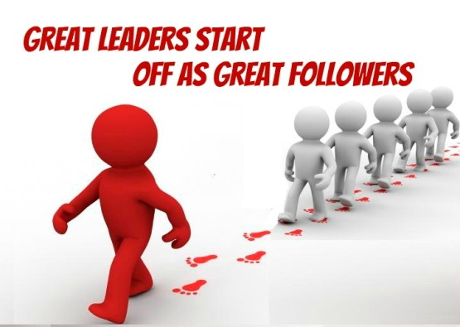

Distinction entre leader, manager et leadership
Manager : chef conféré par des paramètre extérieur au groupe (Son pouvoir lui vient de l’extérieur du groupe)
Leader : détient un pouvoir qui lui est attribué par le groupe
Leadership : La capacité d’une personne à influencer et à fédérer un groupe pour atteindre un but commun

Slide 10
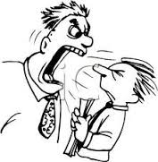
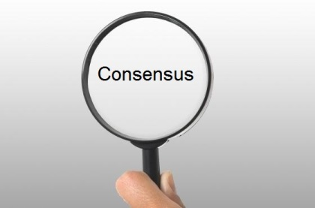
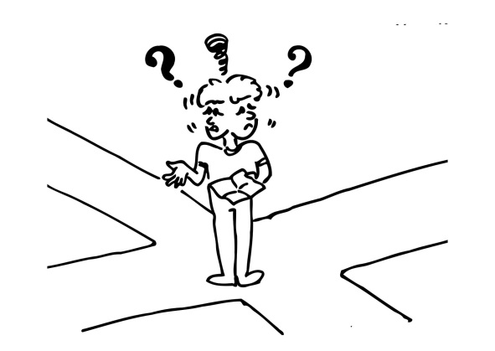
Les styles du leader
Leader autoritaire (on ne tient pas compte des pensée d’autrui)
Leader démocratique
Leader dit « laisser-faire »

Slide 11
Tout le monde peut-il être un bon leader?
Cinq caractéristiques nécessaires:
  La considération des membres du groupe
  La prise d’initiatives structurantes
  La production
  La sensibilité
  adaptation

Slide 12
LA CONFIANCE
ENVERS LES PARTENAIRES

Slide 13
A quoi peut mener l’effort individuel dans un groupe?
  Groupe confiant => Motivation, avancée
  Groupe non confiant => Peur pour sa place
  Désir des membres des équipes de se mettre en avant personnellement, => productivité+

Slide 14
Comment maximiser la confiance d’un groupe?
  L’équipe se considère positive => Orientation naturelle
  Légère compétition intra-équipe (Etude de Roger Lambert)
  Equipe de taille optimale
  Homogénéité des membres de l’équipe
  Conclusion

Slide 15
Jusqu’à quel point le groupe peut-il influencer le comportement de l’individu?
  Désir d’appartenance au groupe
  Désir de productivité => Changement de perception des membres
  Identification au groupe
  Esprit d’équipe => Articulation des comportements les uns aux autres

Slide 16
Des questions ?

